Slide 1
Подарок для бабушки
Выполнила: Дабижа Полина

Slide 2
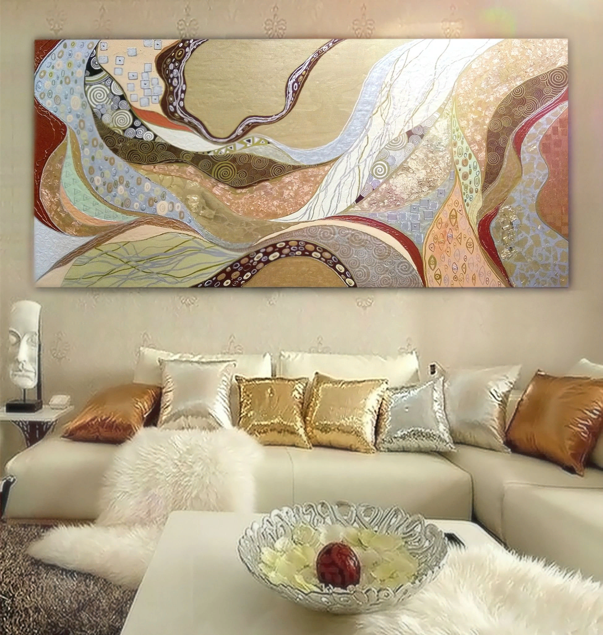
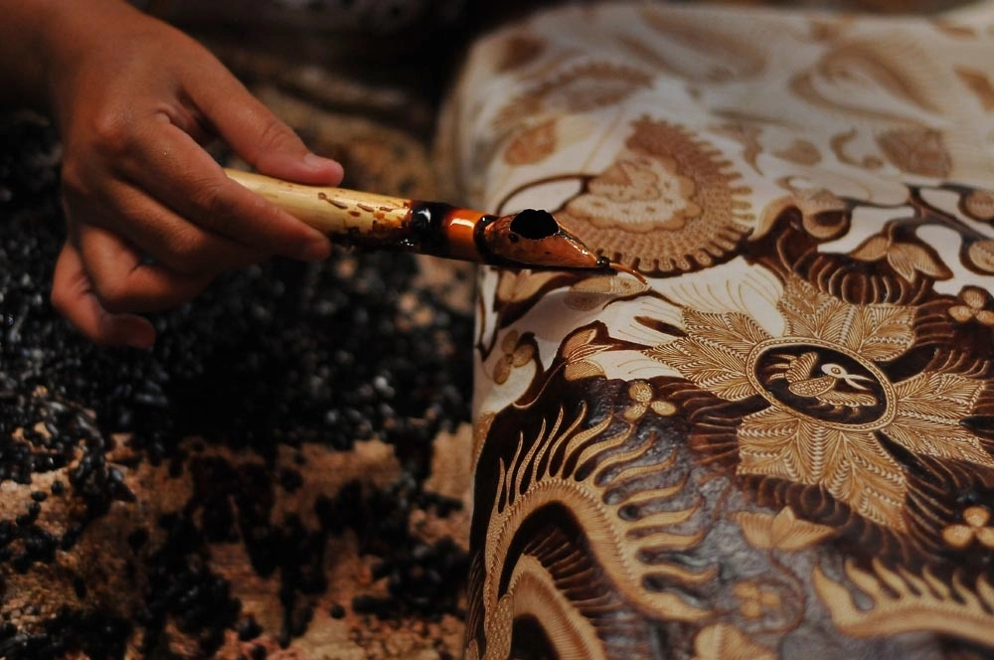
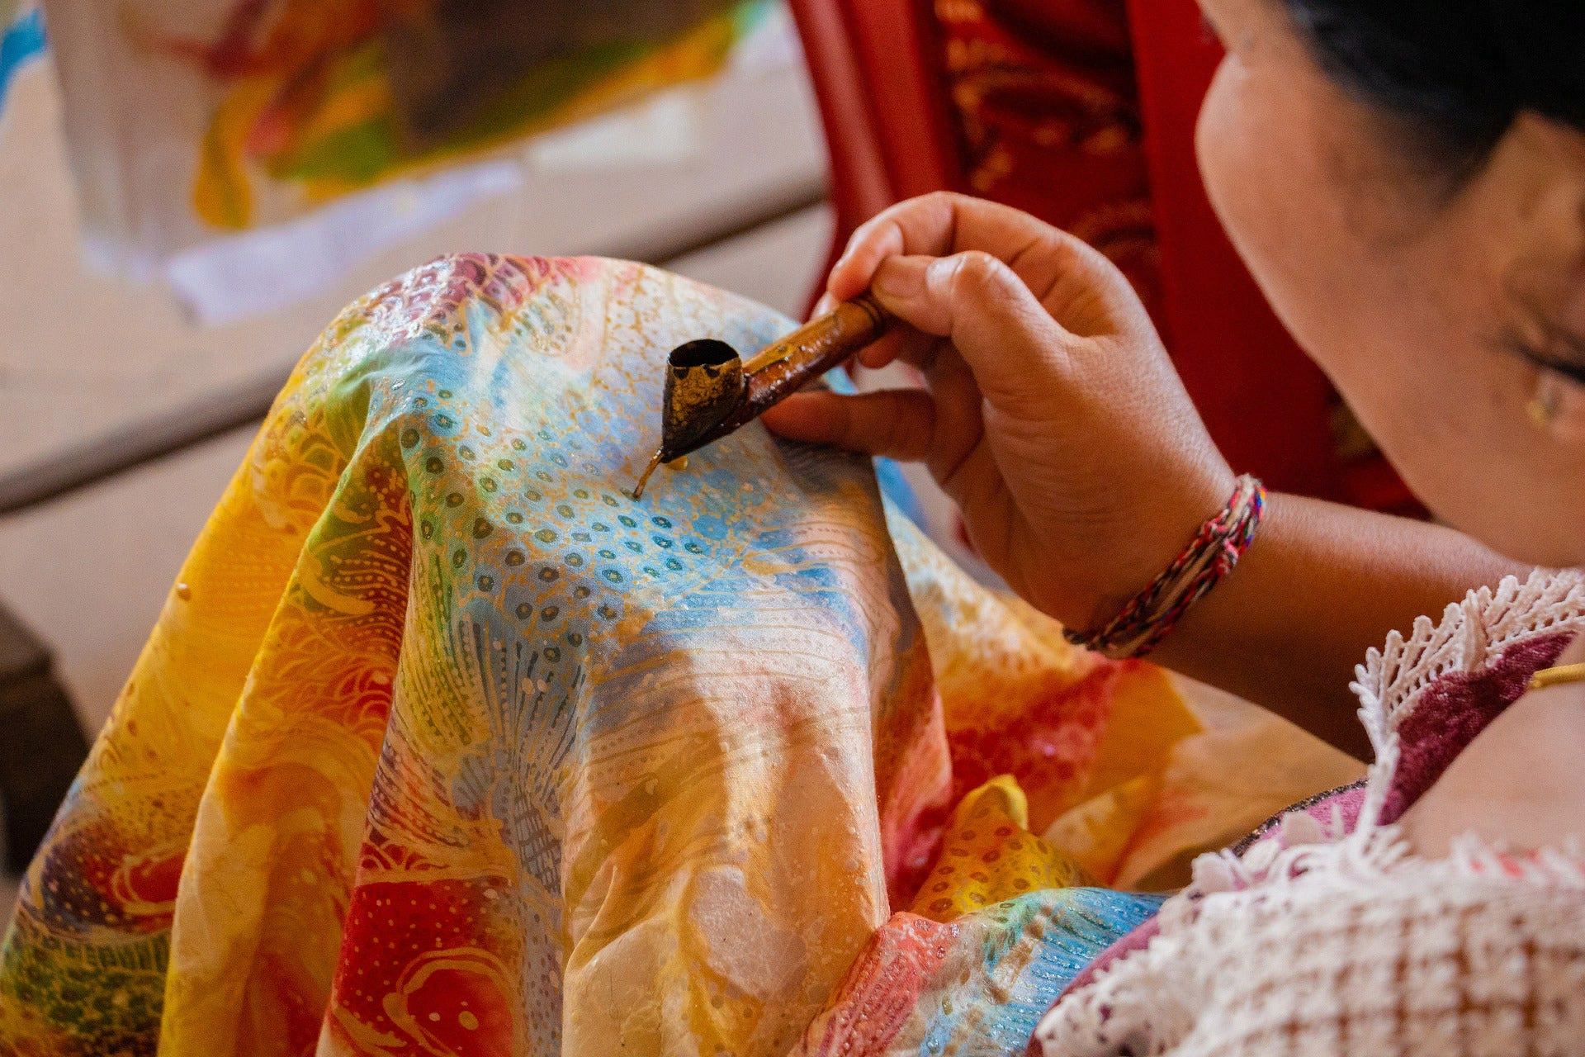
Актуальность
В настоящее время, как и во времена процветания Индонезии, батик не теряет своей актуальности. Батик широко применяется при дизайне интерьеров. У росписи по ткани нет ограничений ни в стиле ни в сюжете - можно нарисовать картину, орнамент, ограничиться цветовыми пятнами.

Slide 3
Проблема и решение
Проблема: у моей бабушки скоро день рождения, а мне нечего дарить
Решение проблемы
Подарить свой рисунок
Купить открытку в магазине
Подарить деньги
Подарить батик
Вывод: Первый вариант не подходит, потому что я дарила рисунок в прошлый раз и лучше не повторяться. Второй вариант тоже не подходит, потому что сумма, которую получиться подарить, мала. А купить открытку - это слишком банально и скучно. Получается, что подходит четвертый вариант. Думаю, что роспись по ткани отлично подойдет как настенное украшение.​

Slide 4
Цели и задачи
Цель: разработать и создать своими руками подарок бабушке в виде росписи на ткани.
Задачи проекта:
1. Узнать что такое батик​
2. Выбор росписи​
3. Изготовление трафарета для картины​
4. Изготовить батик​
5. Оценить свою работу​
6. Подарить бабушке

Slide 5
Идеи
Рисунок | ​Описание
​ | Красочный кот на холмистой цветочной поляне под ярким солнцем. Вдали виднеются деревья.​ Сложность рисунка: сложная.​
​ | Сказочный город под сиянием луны. Город выполнен холодными цветами, а луна наоборот - теплыми.​ Сложность рисунка: легкая.​
​ | Золотая рыбка в море.​ Сложность рисунка: средняя​ ​

Slide 6
Выбор своей идеи
Я выбрала несколько предполагаемых вариантов из Интернета. У меня есть опыт в рисовании, поэтому я могу выполнить более сложный рисунок. Все эти рисунки довольно красочны и интересны в исполнении. Я выбрала рисунок №4 « Золотая рыбка в море.» Свой выбор обосную тем, что моя бабушка однажды ездила на море и это оставило ей незабываемые впечатления. Я хочу, чтобы она чаще вспоминала об этом.

Slide 7
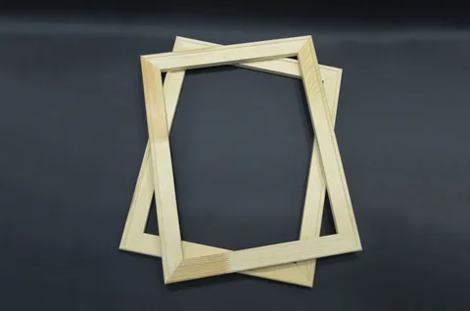
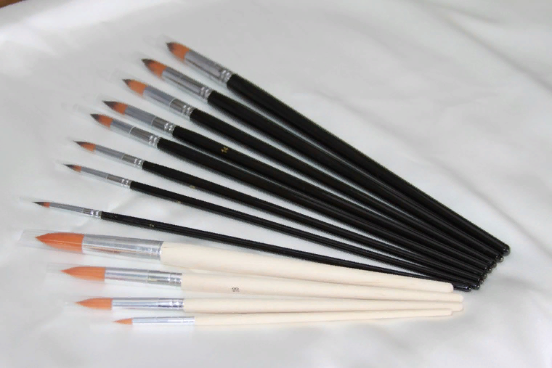
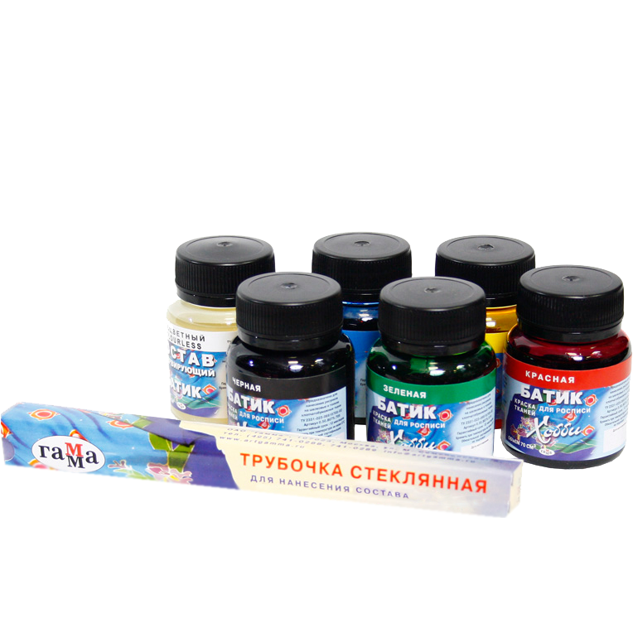
Выбор инструментов и материалов
Рама.
Краски.
Мягкий карандаш.
Кнопки, чтобы закрепить ткань на раме.
Трафарет.
Баночка для воды, палитра.
Кисти разных размеров.
Резерв для батика и стеклянная трубочка - ей наводят контур.
Ножницы.
Утюг.

Slide 8
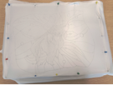
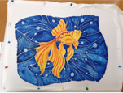
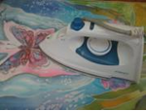
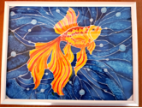
Краткое изготовление
Нарисовать эскиз работы на бумаге
Закрепить ткань на подрамник
Перенести эскиз рисунка на ткань и обвести контур резервом
Нарисовать акриловыми красками рисунок
Проутюжить изделие с изнаночной стороны
Вставить готовое изделие в раму

Slide 9
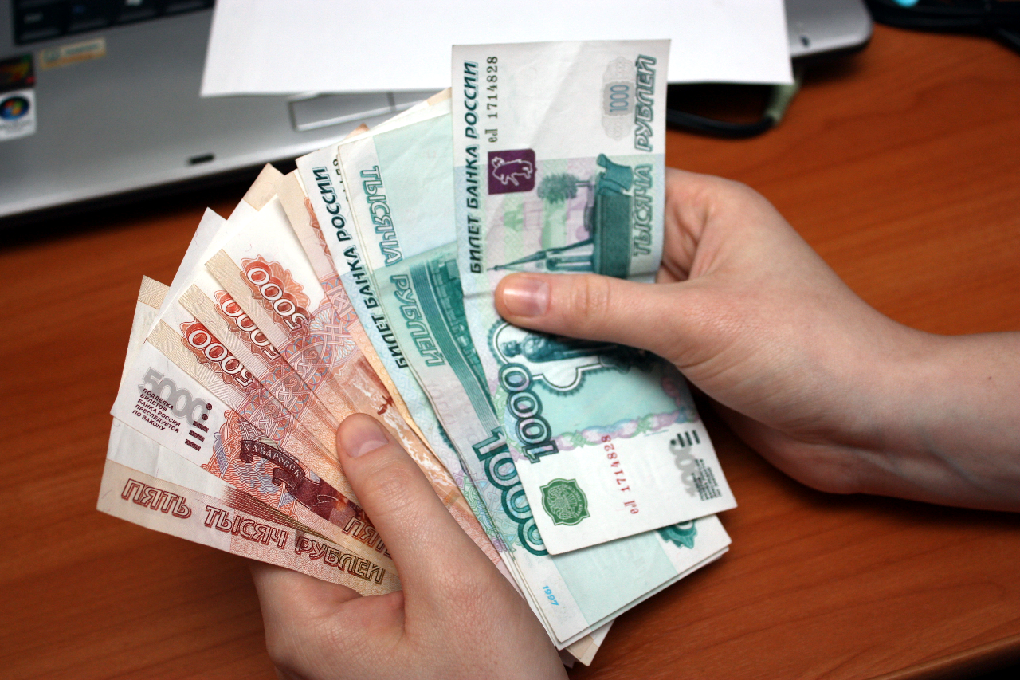
Экономическое и экологическое обоснование
На все материалы получилось 665 рублей, но учитывая стоимость трудовых затрат дизайнера выходит 980 рублей, а цены подобных изделий варьируются от 1900 до 5000 рублей. Я сэкономила 1235 рублей и убедилась, что изготовление изделия своими руками гораздо экономичней, чем покупка.
Проанализировав свою работу и используемые материалы, я выяснила, что мое изделие не оказывает вреда на окружающую среду, при пошиве и эксплуатации ткань не выделяет вредных веществ. Данная проектная работа выполнена из экологически чистого материала, поэтому изготовление и эксплуатация изделия не повлечет за собой изменений в окружающей среде и нарушений жизнедеятельности человека

Slide 10
Самооценка
Цель, поставленная мной вначале проекта, достигнута, все задачи выполнены. Картина получилась качественная и экологически чистая. Мне удалось сэкономить значительную сумму и моя картина получилась с низкой себестоимостью. При изготовлении изделия техника безопасности не была нарушена. Трудности, с которыми я столкнулась в процессе работы - нанесение резерва на ткань.
Я считаю, что справилась со своей работой. Я довольна получившимся изделием и его качеством. Рисунок очень понравился моей бабушке и теперь висит у нее дома на стене.

Slide 11
Использованная литература
1. https://vplate.ru/hobbi/batik/
2. https://videouroki.net/razrabotki/mietodichieskiie-riekomiendatsii-po-vypolnieniiu-s-obuchaiushchimisia-dkhsh-khol.html
3. https://www.livemaster.ru/topic/104490-aktualnost-batika-v-sovremennom-obschestve

Slide 12
Моя модель

